Slide 1
Интеграция образовательных областей «речевое развитие» и
«коррекционная логопедическая работа»
при формировании
лексической стороны речи
у дошкольников с тнр
Подготовила: Мингулина М.П.,
учитель-логопед МБ ДОУ «Детский сад №186»
г.Новокузнецк

Slide 2

Профессиональная компетентность воспитателя ДОУ– необходимое условие повышения качества педагогического процесса

Slide 3
Полноценное речевое
развитие ребенка зависит
от профессионализма воспитателя
от потребности и готовности к саморазвитию

Slide 4

Профессионализм воспитателя - фактор создания творческой, развивающей среды в ДОУ

Slide 5

Необходимость повышения качества педагогической работы по речевому развитию детей
Включение каждого воспитателя
в активную методическую деятельность

Slide 6
Цель: оказание реальной действенной помощи воспитателям по вопросу формирования лексической стороны речи у детей нашего ДОУ

Slide 7

Вопрос о состоянии словаря и о методике его развития у ребенка дошкольного возраста является одним из актуальных вопросов дошкольного образования.
Исследованием речевого развития занимались такие выдающиеся психологи, педагоги и лингвисты как К.Д. Ушинский, Л.С. Выготский, С.Л. Рубинштейн, Ф.А. Сохин, Д.Б. Эльконин, А.В. Запорожец.
Изучению особенностей усвоения детьми лексики посвящены исследования А.Н. Богатыревой, В.В. Гербовой, В.И. Яшиной.

Slide 8
В современной методике словарная работа рассматривается как целенаправленная педагогическая деятельность, обеспечивающая эффективное освоение словарного состава родного языка.
Развитие словаря понимается как длительный процесс количественного накопления слов, освоения их социально закреплённых значений и формирование умения использовать их в конкретных условиях общения.

Slide 9
Лексика (от гр. lexikos - «словарный») - это словарный состав языка.
Под лексической стороной речи исследователи понимают словарь
Именно формирование словаря (словарная работа) в детском саду направлена на создание лексической основы речи и занимает важное место в общей системе работы по развитию речи

Slide 10
Основными принципами словарной работы являются: (А.М.Бородич. Методика развития речи детей, Ф.А.Сохина. Развитие речи детей дошкольного возраста)
1) Работа над словом проводится при ознакомлении детей с окружающим миром на основе активной познавательной деятельности.
2) Формирование словаря происходит одновременно с развитием психических процессов и умственных способностей, с воспитанием чувств, отношений и поведения детей.
3) Все задачи словарной работы решаются в единстве и в определенной последовательности.
4) Решение всех задач словарной работы во взаимосвязи между собой и с формированием грамматической и фонетической сторон речи, развитием связной речи
5) Семантизация лексики (раскрытие значений новых слов, уточнение и расширение значений уже известных слов в определённом контексте, через сопоставление, подбор синонимов, словотолкование)

Slide 11
Принципы словарной работы определяют
Содержание
Формы организации
Методы
Приемы

Slide 12
Содержание словарной работы
в дошкольном возрасте определяется тем, что именно здесь первоначально складывается словарный запас, обозначающий элементы присваиваемой ребёнком культуры –
материальной,
интеллектуальной,
соционормативной.

Slide 13
Работа над словом проводится при ознакомлении детей с окружающим миром на основе активной познавательной деятельности.
Раздел «Общеобразовательной Программы» «Развитие речи» реализуется в деятельности детей, эти виды деятельности являются и средствами развития речи:
1) учебной (обучение) НОД
2) игровой (игра)
3) трудовой (труд)
4) бытовой (повседневная деятельность)
5) восприятие произведений искусства.

Slide 14
Содержание словарной работы в ДОУ Дети усваивают
1. Бытовой словарь
2. Природоведческий словарь
3. Обществоведческий словарь
4. Эмоционально-оценочную лексику
5. Слова, обозначающие время, пространство, количество

Slide 15
1.
Бытовой словарь
Названия частей тела, лица, названия игрушек, посуды, мебели, одежды, предметов туалета, пищи, помещений
Темы «Человек. Части тела.», «Игрушки», «Посуда», «Продукты питания», «Мебель», «Одежда. Обувь. Головные уборы», «Моя группа», «Детский сад», «Школа. Школьные принадлежности», «Моя комната», «Моя квартира», «Летняя одежда».

Slide 16
2.
Природо
ведческий
словарь
Название
явлений неживой природы, растений, животных
Темы: «Фрукты», «Овощи», «Злаки.», «Деревья», «Грибы», «Ягоды», «Осень», «Сибирская зима», «Весна», «Зимующие птицы», «Домашние птицы», «Домашние животные», «Дикие животные наших лесов», «Животные жарких и холодных стран», «Перелетные птицы», «Насекомые», «Садовые цветы», «Речные рыбы», «Морские рыбы», «Животный мир морей и океанов», «Садовые ягоды», «Лесные ягоды», «Времена года»

Slide 17
3.
Общество
ведческий
словарь
Слова,
обозначающие явления общественной жизни (труд людей, национальные праздники, родная страна, армия и др.)
Темы: «Хлеб. Злаки. Труд хлебороба», «Моя страна.», «Мой край», «Мой город», «Мой дом. Моя улица», «Новогодний праздник», «День Защитников Отечества. Военные профессии.», «Мамин праздник. Женские профессии.», «Семья», «Космос. День Космонавтики.», «Транспорт», «Профессии. Инструменты.», «День Победы», «Спорт», «День города», «Летние развлечения»

Slide 18
4.
Эмоцио
нально-
оценочная
лексика
слова,
обозначающие эмоции, переживания,
чувства (смелый, радостный),
качественную оценку предметов (хороший, плохой, качественный),
качественную оценку характера (честный);
Темы:
«Человек», «Семья», «Профессии»,
«День Победы», «День защитников Отечества», «Овощи», «Фрукты» и др.

Slide 19
5.
Слова,
обозначающие
время,
пространство, количество
Темы: «Дни недели.Части суток.», «Лето», «Осень», «Сибирская зима», «Весна», «Времена года».

Slide 20
Задачи словарной работы
1.Обогащение словаря
новыми словами, усвоение детьми
ранее неизвестных слов, новых значений слов, уже имеющихся в лексиконе
2. Закрепление и уточнение словаря – словарно-стилистическая работа, овладение точностью и выразительностью языка (наполнение содержанием слов, известных детям, усвоение многозначности, синонимии, антонимии и т.п.)
3. Активизация словаря – перенесение как можно большего числа слов из пассивного в активный словарь, включение слов в предложение, словосочетания.
4. Устранение в речи детей нелитературных слов, перевод их в пассивный словарь (просторечные, диалектные, жаргонные). Замена нелитературных слов словами литературного произношения.

Slide 21
Специальные задачи:
Обогащение словаря детей народными образными выражениями, пословицами, поговорками, антонимами, метафорами, эпитетами;
Усвоение детьми обобщений, понятий, основного и переносного значения слова;

Slide 22
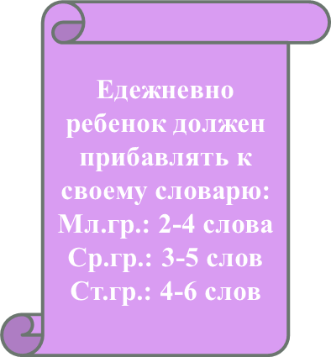
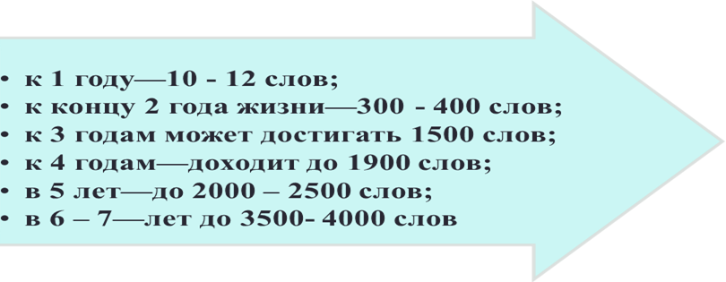
Обогащение словаря
Осуществлять эту задачу-значит способствовать количественному накоплению слов
Словарь:
существительные
прилагательные
глаголы
наречия
числительные

Slide 23
Обогащение словаря
Средняя группа
- слова, обозначающие свойства и качества предметов (прилагательные);
- слова, обозначающие элементарные понятия;
- обобщающие слова
Старшая и подготовительная группы
- дифференциация качеств, свойств предметов по степени их выраженности (кислый, кисловатый, кисло-сладкий, кислющий);
-дифференциация раннее усвоенных понятий (посуда кухонная, чайная)
-образный словарь (эпитеты, сравнения, метафоры);
-синонимы;
-антонимы;
- многозначные слова;
-фольклорный словарь(травушка, детушки, матушка, родимая);
- словарь народно-разговорной фразеологии, пословицы, поговорки.

Slide 24
Художественная литература. Художественное слово.
Сказки. Рассказы. Былины. Басни.
Стихотворения
Загадки
Скороговорки
Потешки
Пословицы
Поговорки

Slide 25
Экскурсии
Целевые прогулки
Наблюдения
Рассматривание и обследование предметов
Картины
Видео фильмы, аудио, презентации
Телепередачи
Дидактические игры (наглядные и словесные)

Slide 26
СЛОВАРЬ
Активный (рецептивный)
Употребление слов в речи
Пассивный (продуктивный)
Понимание слов
Определяет богатство и культуру речи
Значительно больше активного
Перевод слов из пассивного словаря в
активный словарь представляет собой
специальную педагогическую задачу.

Slide 27
Решение всех задач словарной работы во взаимосвязи между собой и с формированием грамматической и фонетической сторон речи, развитием связной речи
осуществляется при интеграции подразделов программы «Развитие речи» и «Коррекционная логопедическая работа»

Slide 28
Слово - как единица лексической системы имеет
фонетическую выраженность (Интеграция с подразделом программы «Формирование звуковой культуры речи»)
грамматическое оформление (интеграция с подразделом программы «Формирование грамматического строя речи»)
наличие семантического значения (Подраздел программы «Формирование словаря.»)
способность сочетаться с другими словами
(Подразделы программы «Формирование грамматического строя» и «Развитие связной речи.»)

Slide 29

Словарь ребенка
развивается в ходе
ознакомления с окружающим миром
с его предметами, явлениями
признаками предметов
действиями предметов
всецело зависит от
социально-культурного и профессионального уровня педагогов

Slide 30
ЗНАЧЕНИЕ СЛОВАРНОЙ РАБОТЫ
Словарная работа занимает важное место в общей системе работы по речевому развитию детей
1. Имеет большое значение для общего развития ребенка: способствует накоплению и уточнению представлений, формированию понятий, развитию содержательной стороны мышления.
2. Богатство словаря является признаком хорошо развитой речи и показателем высокого уровня умственного развития.
3. Своевременное развитие словаря - один из важных факторов подготовки к школьному обучению. Ученики с богатым словарем лучше решают арифметические задачи, легче овладевают навыком чтения, грамматикой, активнее в умственной работе на уроках.
4. Проводя словарную работу, мы одновременно решаем задачи нравственного и эстетического воспитания. Через слово формируются нравственность, навыки поведения.
5. От уровня развития эмоционально-оценочной лексики зависит эмоциональное развитие дошкольников, понимание им эмоционального состояния других людей.

Slide 31
Литература:
1.Бородич А.М. Методика развития речи детей: Учеб.пособие для студентов пед.ин-тов по спец. «Дошкольная педагогика и психология». / А.М. Бородич - 2-е изд. - М.: Просвещение, 1981. - 255 с.
2.Развитие речи детей дошкольного возраста: Пособие для воспитателя дет. сада. / Под ред. Ф.А. Сохина. — 2-е изд., испр. — М.: Просвещение, 1979. — 223 с, ил., 4 л. ил.

Slide 32
Спасибо за внимание!

